Slide 1
Huisvesting en Hygiëne
Les 3 – blok 4

Slide 2
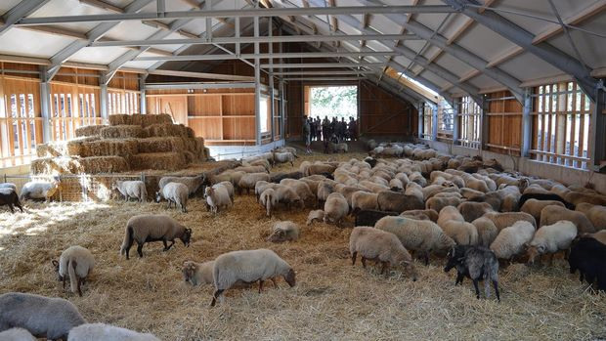
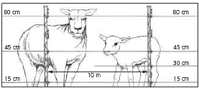
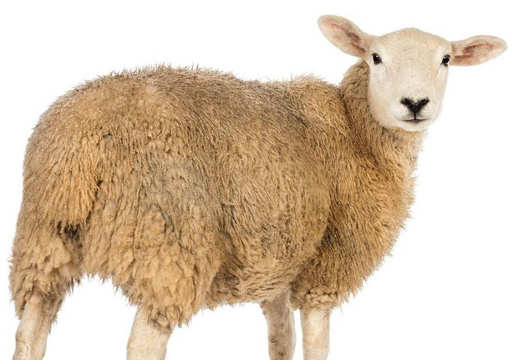
Waar hebben we het vorige week over gehad
Waarom worden schapen gehouden?
Hobby: plezier
Hobby/bedrijf: gras kort houden
Bedrijfsmatig: vlees
Bedrijfsmatig: wol
Wat is de basisvoeding voor ieder schaap?
Wat is overbegrazing?
Wat is onderbegrazing?
Verschillende beweidingssystemen
Standweiden
Omweiden
Herfst- en winterbeweiding
Afrastering van de wei (op de juiste hoogte)
Schapengaas
Glad draad
Verschillende stallen
Potstal
Dichte stallen
Luifelstallen
Open voorkant schuur

Slide 3
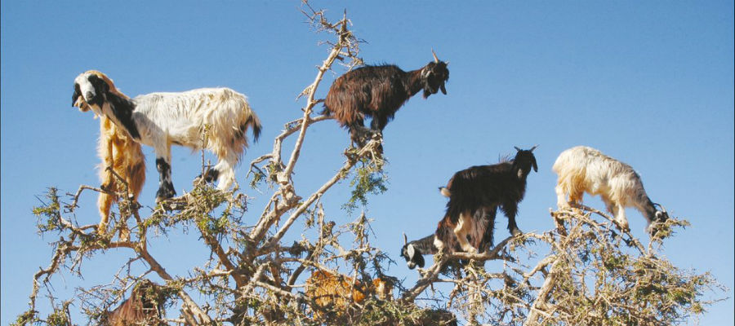
Natuurlijk gedrag geit
Geiten zijn kuddedieren. Het minimaal aantal dieren in een kudde, is twee geiten.
Een geit alleen is bijna altijd ongelukkig en zal dat vaak laten blijken door luid gemekker.
De zintuigen van de geit zijn goed ontwikkeld.
Ze kunnen erg goed horen, zien, ruiken en proeven.
Geiten zijn erg nieuwsgierig, onderzoeken graag en klimmen en springen veel.
Daarom is het goed als er in de geitenwei een paar objecten staan waar ze op kunnen klimmen en spelen.

Slide 4
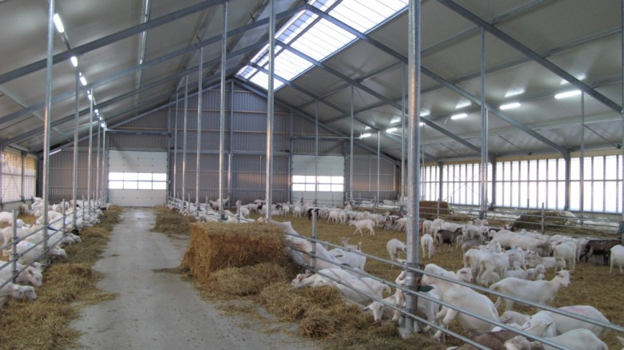
Huisvesting geit in een stal
In Nederland worden de meeste melkgeiten het hele jaar in de stal gehouden.
Daarom is het belangrijk dat de huisvesting goed is.
Eisen aan de stal:
Tochtvrij
Goed geventileerd
Niet te donker
Minimaal 5 $m^{2}$ per geit
Regelmatig nieuwe stro laag
Voerhek
Drinkemmer of vlotterbakje buiten het verblijf
Hooiruif (Geiten zijn zeer kieskeurig als het om voesdsel en drinken gaat)

Slide 5
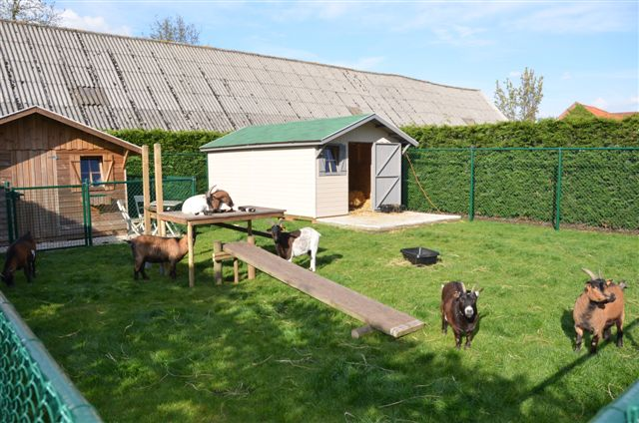
Huisvesting geit buiten
Alleen als geiten dat gewend zijn, kunnen de dieren naar buiten.
Als ze dit niet gewend zijn, maken ze geen ondervacht aan.
Idealiter kunnen de dieren zelf van buiten, naar de stal lopen.
Is dit niet zo, dan moet er een buitenhok met stro aanwezig zijn waar de geit kan schuilen en warm kan blijven.
Geiten zijn echte ontsnappers. Goede afrastering is daarom belangrijk.
Schapengaas is voor geiten ook erg geschikt.
Voor kleine rassen moet het gaas minstens 80 cm hoog zijn.
Voor grotere rassen moet het gaas minstens 110 cm hoog zijn.
Neem de sterkste soort, want geiten gaan graag met hun poten in het gaas staan.

Slide 6
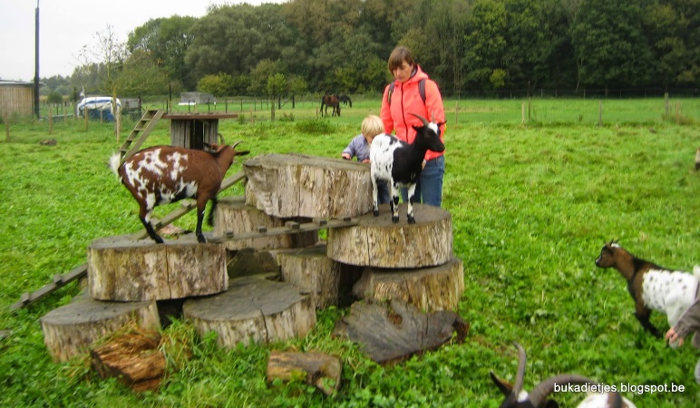
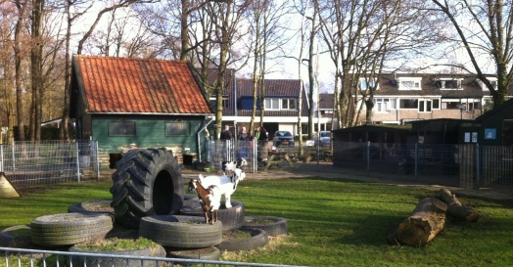
Verrijking
Verder kun je borstels aan een paal vastmaken.
Geiten vinden het namelijk fijn om ergens tegenaan te schuren.
Geiten willen ook klimmen.
Zet daarom speel- en klimobjecten in de wei.

Slide 7
Opdracht
Maak een plattegrond waarin je de volgende onderdelen in een geitenstal zet:
Tochtvrij
Goed geventileerd
Niet te donker
Minimaal 5 $m^{2}$ per geit
Regelmatig nieuwe stro laag
Voerhek
Drinkemmer of vlotterbakje buiten het verblijf
Hooiruif (Geiten zijn zeer kieskeurig als het om voesdsel en drinken gaat)
Leg bij ieder punt uit waarom je hier op moet letten.

